Slide 1
Стилі архітектури
Павлюк Т. С.

Slide 2
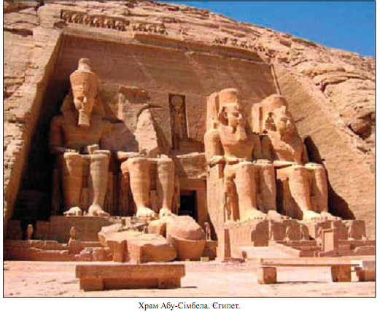
Стародавній світ

Slide 3
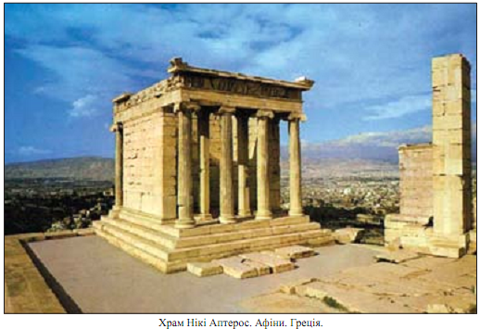
Античний стиль. Греція

Slide 4
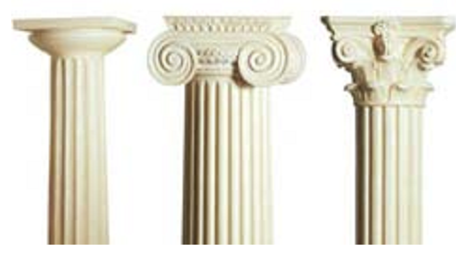
Ордери

Slide 5
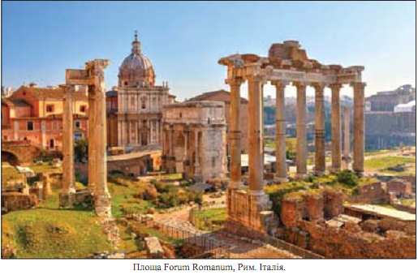
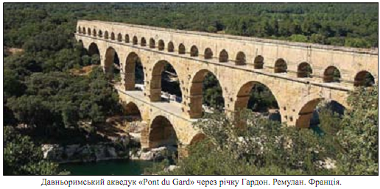
Античний стиль. Рим

Slide 6
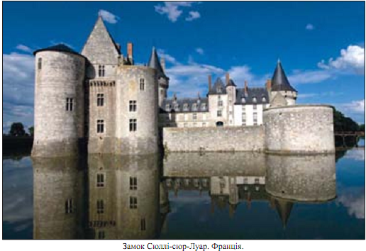
Романський стиль

Slide 7
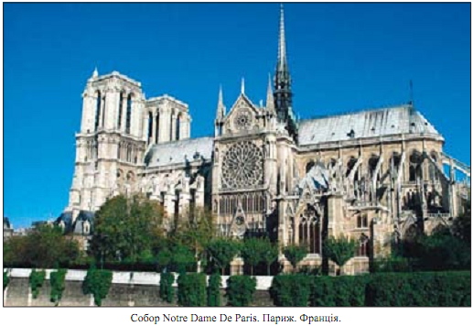
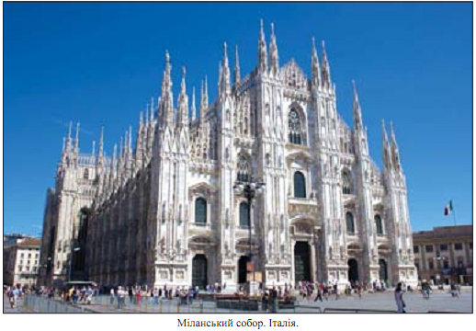
Готика

Slide 8
Дякую за увагу!

